Slide 1

Projeto Interdisciplinar
Paulo Alceu Rezende

Slide 2
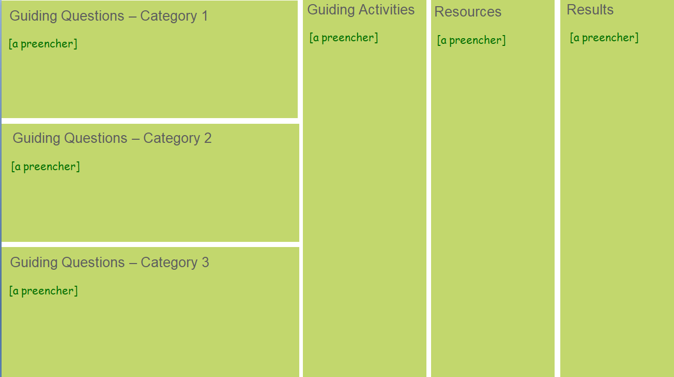
Engage
Strength
Weaknesses
Big idea
Essential Question
Forças
Challenge
Investigate
Problems/Opportunities
Main Benchmark
Critical success factors
Design Patterns
Stakeholders
Act - Requirements' Identification
Act - Development approach
Value proposition
Platform/
Technologies
Prototype Test Strategy
Indicators
Test Strategy
Design Patterns
Requirements
Requirements
Design rules
Coding rules
Refinement Strategy

Slide 3
Strength
Weaknesses
Big idea
Engage
Equipe;
Planejamento Orçamentário;
Reserva de Emergência;
Análise de Despesas;
Investimentos Planejados;
Controle de Dívidas;
Segurança;
Personalização de metas;
Aplicação Web – Responsivo;
-Web
-Mobile
10. Promoção de bem-estar;
Complexidade de Integração Bancária;
Segurança;
Investimento;
Manutenção;
Risco de Dados Incompletos ou Incorretos;
Suporte ao Cliente;
Escalabilidade;
Interface Humano Computador;
Acessibilidade;
Dependência de dados externos
Criar um aplicativo que ajude usuários a gerenciar suas finanças pessoais de forma eficaz, incluindo controle de orçamento, despesas, metas financeiras e geração de relatórios.
Essential Question
Como garantir a segurança dos dados do usuário?
Como abordadremos a escalabilidade do aplicativo?
Como garantiremps uma experiência de usuário satisfatória?
Como eduacar o usuário a guardar mais dinheiro?
Qual a estrategia para novas funcionalidades?
Como lidaremos com o gerenciamento e a análise de grandes volumes de dados financeiros?
Challenge
-Desenvolver um sistema seguro e eficiente para integrar dados bancários dos usuários
-Garantia de Segurança dos Dados do Usuário -Escalabilidade do Aplicativo - Experiência de Usuário Satisfatória -Educação Financeira dos Usuários -Estratégia para Novas Funcionalidades

Slide 4
Guiding Activities
Resources
Results
Guiding Questions – Categoria 1:
Desenvolver um sistema seguro e eficiente para integrar dados bancários dos usuários
https://fia.com.br/blog/educacao-financeira/
https://www.caixa.gov.br/educacao-financeira/Paginas/default.aspx
https://www.ev.org.br/cursos/educacao-financeira
https://plataforma.meubolsoemdia.com.br/?utm_source=googleads&utm_medium=Search&utm_campaign=controle&gad_source=1&gclid=CjwKCAjwl6-3BhBWEiwApN6_ksoYYo3uSAERU9pKVycQo0rqAbIYkC96_durbCgGiSo0JQDkqUYJNBoC1nAQAvD_BwE
APIs Bancárias
Documentação de Segurança de Dados: OWASP (Open Web Application Security Project)
Ferramentas de Criptografia
Quais são os requisitos de segurança para proteger dados bancários durante a transmissão?
Como garantiremos a criptografia dos dados armazenados?
Quais APIs bancárias suportarão a integração de dados de forma segura?
Como vamos autenticar os usuários ao acessar seus dados bancários?
Quais são as melhores práticas para prevenir fraudes e invasões de sistemas bancários?
Como lidaremos com possíveis falhas na comunicação com bancos?
Como validaremos a precisão dos dados importados de contas bancárias?
Qual será o protocolo para notificar os usuários em caso de uma violação de segurança?

Slide 5
Guiding Activities
Resources
Results
Guiding Questions – Categoria 2:
Garantia de Segurança dos Dados do Usuário
[a preencher]
[a preencher]
Frameworks de Segurança
Regulamentações de Privacidade de Dados: LGPD
Ferramentas de Backup e Recuperação
Bibliotecas de Segurança
Quais são as melhores práticas de criptografia que usaremos para proteger os dados dos usuários?
Como garantiremos a conformidade com as regulamentações de privacidade de dados, como a LGPD?
Quais métodos de autenticação (e.g., 2FA) serão implementados?
Como detectaremos e responderemos a tentativas de invasão ou acessos não autorizados?
Quais serão os métodos de backup e recuperação de dados em caso de perda?
Como educaremos os usuários sobre as práticas de segurança, como senhas fortes?
Quais práticas de revisão de código serão adotadas para garantir a segurança contínua do aplicativo?
Como testaremos regularmente a robustez das medidas de segurança implementadas?

Slide 6
Guiding Questions – Categoria 3:
Escalabilidade do Aplicativo
Guiding Activities
Resources
Results
[a preencher]
Ferramentas de Teste de Carga
Plataformas de Containerização: Docker
Bancos de Dados Escaláveis: MongoDB Atlas,
Ferramentas de Monitoramento
Frameworks de Microservices
[a preencher]
Quais tecnologias backend garantem que o aplicativo suporte um número crescente de usuários?
Como identificaremos gargalos de desempenho à medida que a base de usuários cresce?
Como garantiremos que o banco de dados seja escalável e responda rapidamente?
Quais práticas de monitoramento de performance serão implementadas?
Como usaremos balanceamento de carga para distribuir o tráfego do aplicativo?
Que soluções de cache podemos implementar para melhorar a performance?
Quais são os desafios de escalar a integração com diferentes APIs bancárias?
Como adaptaremos o aplicativo para novos mercados ou regiões, se necessário?

Slide 7
Guiding Questions – Categoria 4
Experiência de Usuário Satisfatória
Guiding Activities
Resources
Results
[a preencher]
Ferramentas de Prototipagem: Figma
Frameworks de Design Responsivo
Ferramentas de Teste de Usabilidade
UserTesting para captar feedback de usuários.
Bibliotecas de Performance
Analytics de Usuários
[a preencher]
Como garantiremos que a interface seja intuitiva e fácil de usar?
Quais metodologias de design de UX serão utilizadas para otimizar a experiência do usuário?
Como lidaremos com o feedback dos usuários para melhorar a interface continuamente?
Como garantiremos que a interface seja responsiva em diferentes dispositivos?
Que ferramentas usaremos para testar a experiência do usuário antes do lançamento?
Como otimizaremos o tempo de carregamento e a navegação dentro do aplicativo?
Como a personalização (temas, preferências) influenciará na retenção de usuários?
Como vamos educar os usuários sobre os recursos do aplicativo para que tirem o máximo proveito?

Slide 8
Guiding Questions – Categoria 5:
Educação Financeira dos Usuários
Guiding Activities
Resources
Results
[a preencher]
Conteúdo Educacional
Ferramentas de Gamificação
API de Recomendação Personalizada
Bibliotecas de Simulação Financeira: Python Finance Libraries
[a preencher]
Que tipos de conteúdo educacional serão incluídos para melhorar o conhecimento financeiro dos usuários?
Como entregaremos dicas financeiras e sugestões personalizadas dentro do app?
Como vamos medir o impacto das dicas financeiras na vida dos usuários?
Como podemos usar gamificação para incentivar hábitos financeiros saudáveis?
Quais recursos de aprendizagem serão oferecidos (e.g., artigos, vídeos)?
Como vamos educar os usuários sobre o valor da economia e investimentos?
Quais são as melhores formas de engajar usuários em metas financeiras de longo prazo?
Como ajudaremos os usuários a evitar dívidas e melhorar sua saúde financeira?

Slide 9
Guiding Questions – Categoria 6:
Estratégia para Novas Funcionalidades
Guiding Activities
Resources
Results
[a preencher]
Ferramentas de Gestão de Feedback
Ferramentas de Roadmapping
Frameworks de Desenvolvimento Ágil
Ambientes de Testes Beta
Ferramentas de Personalização
Ferramentas de Teste e Monitoramento
[a preencher]
Como priorizaremos novas funcionalidades com base no feedback dos usuários?
Como faremos a transição de funcionalidades de teste para o produto final?
Que processos de desenvolvimento ágil serão seguidos para implementar novas funcionalidades?
Como testaremos novas funcionalidades antes de lançá-las oficialmente?
Como garantiremos que novas funcionalidades não comprometam a segurança ou a performance do app?
Quais serão os critérios para definir o sucesso de uma nova funcionalidade?
Como novas funcionalidades poderão atender a diferentes perfis de usuários?
Como nos certificaremos de que novas funcionalidades sejam integradas de maneira coesa ao design existente?

Slide 10
Problems/Opportunities
Main Benchmark
[a preencher]
[a preencher]
Critical success factors
[a preencher]
Stakeholders
[a preencher]

Slide 11
Value Proposition
Platform/Technologies
Prototype Test Strategy
[a preencher]
[a preencher]
[a preencher]
Design rules
Requirements
[a preencher]
[a preencher]

Slide 12
Indicators
Test Strategy
Design Patterns
[a preencher]
[a preencher]
[a preencher]
Development rules
Refinement Strategy
[a preencher]
[a preencher]

